Slide 1
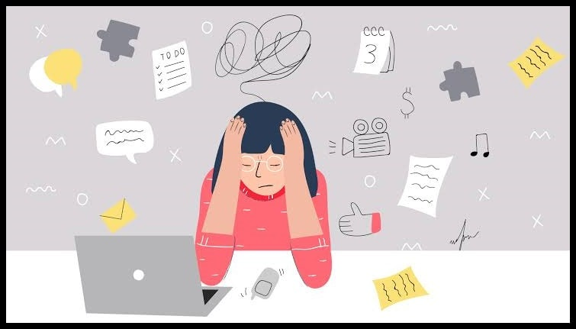
Sınav Kaygısı
Aile Sunusu

Slide 2
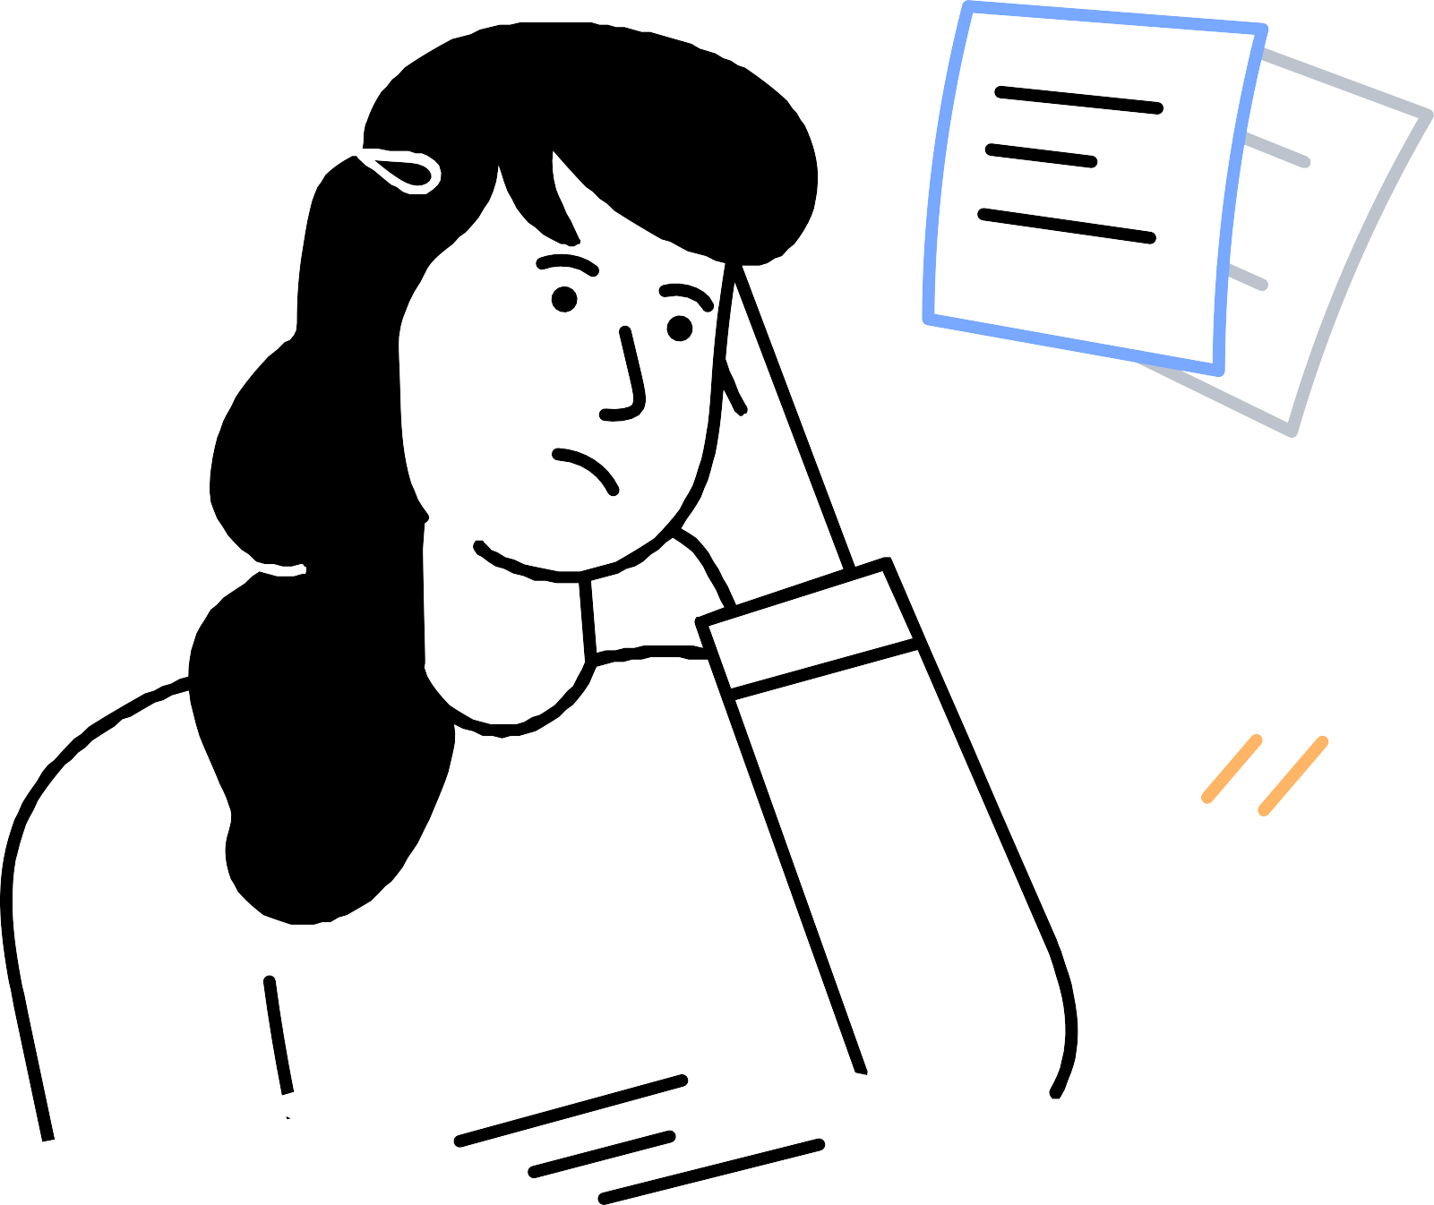
SINAV KAYGISI
VELİ OTURUMU
Isınma Çalışması:
En İyi Yaptığınızı düşündüğünüz 5 şeyi önünüzdeki kâğıda yazın.
Size Göre Kaygı Nedir?

Slide 3
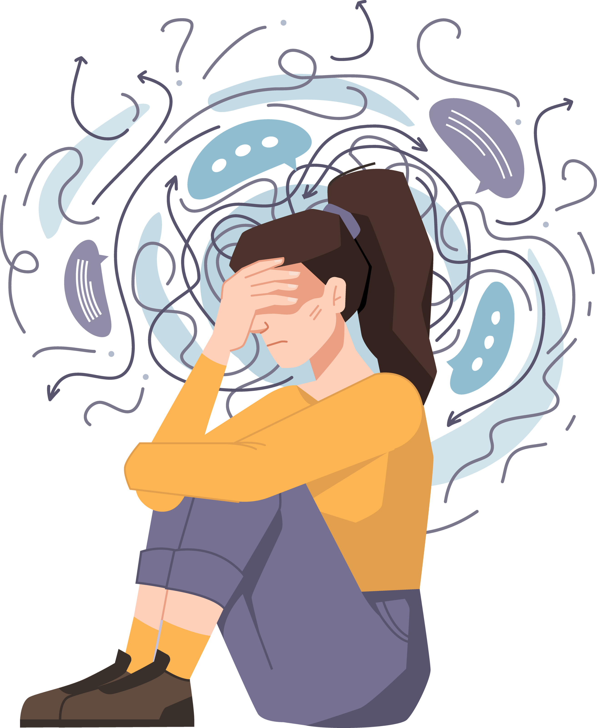
Kaygı
Kaygı; kişiliğimize yönelik bir tehdit olarak algıladığımız, nedeni ve kaynağı bilinmeyen, temel inançlardan (algılar, öğrenmeler, geçmię yaęantılar…) etkilenen; psikolojik, fiziksel ve davranıęsal belirtilerle ortaya çıkan bir duygu durumudur.
Temelde rahatsızlık veren, olayın kendisi değil; bizim için taęıdığı anlamdır.

Slide 4
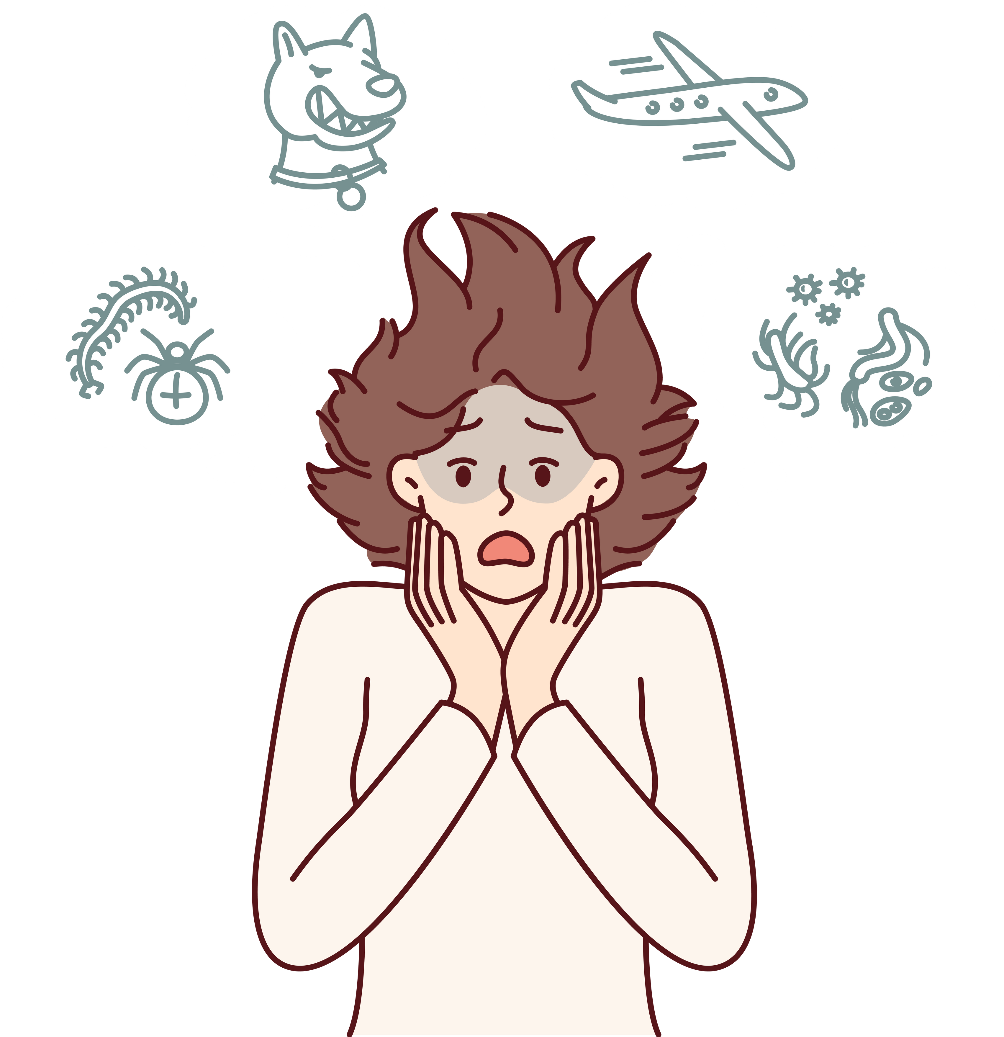
Peki korku dediğimde aklınıza ne geliyor?
Korku; nedeni ve kaynağı bilinen, fiziksel bir tehdit
oluęturan durum karęısında gösterdiğimiz duygusal tepkidir.
Korku ve kaygı zaman zaman birbiri ile karıętırılan duygulardır. (Birkaç örnekle açıklama yapılır).

Slide 5
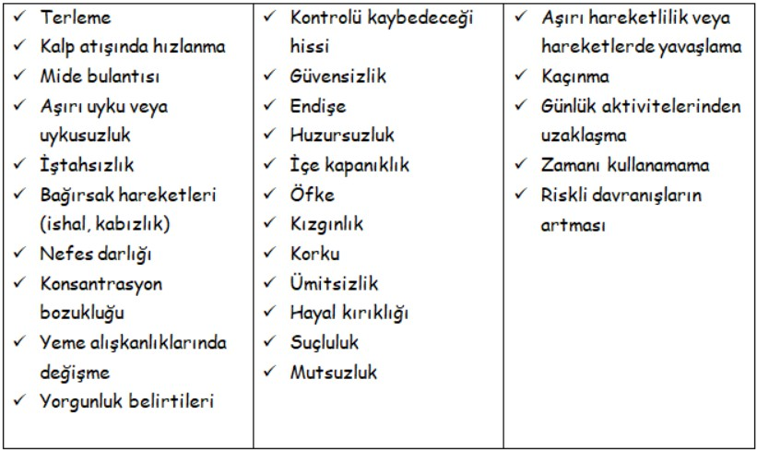
Kaygının Belirtileri
(Fizyolojik, Psikolojik, Davranışsal)
Peki
Kaygılandığımız zaman, bedenimizde, duygularımızda ve düşüncelerimizde bir takım değişiklikler olur.
Sizce bunlar neler olabilir?

Slide 6
Kaygının motive edici gücü deyince aklınıza ne geliyor?
Kaygı, insanın temel duygularından biri olarak kabul edilmektedir. Her insan bir miktar kaygı yaşar. Sınavlara hazırlanırken, topluluk önünde konuşma yapmadan önce ya da yeni bir ortama girdiğimizde tedirginlik ve huzursuzluk yaşayabiliriz.
Araştırmalara göre belirli bir düzeyde olan kaygı motive edicidir. Öğrenme gücünü harekete geçirme, çalışma alışkanlıklarını düzenleme, çevre ile olumlu iletięim kurma, yeni bilgiler öğrenme ve zamanı verimli kullanma becerileri geliştirme konularında destekleyici olabilir.

Slide 7
Sınav Kaygısı Nedir?
Sınav kaygısı deyince aklınıza ne geliyor?
Bilginin sınav sırasında etkili bir biçimde kullanılmasına engel olabilen,
Fiziksel, duygusal, davranıęsal ve zihinsel unsurlardan oluşan,
Hoşlanılmayan ve kişiye rahatsızlık veren,
Motivasyonu olumsuz etkileyebilen,
Başarının düşmesine yol açabilen, bir duygu durumu olarak tanımlanabilir.

Slide 8
“ “Sınavlardan daha önce aldığım notları alamıyorum.”
“Bir türlü dersin başına oturmak istemiyorum.”
“Verimli ders çalışmaymış, bıktım aynı şeyleri duymaktan.”
“Bana kimse sınavlar nasıl gidiyor, iyi çalışıyor musun diye sormasın.”
“Uzun süre çalışamıyorum, dikkatim hemen dağılıyor.”
“Arkadaşlarıma bile tahammül edemiyorum.”
“Başım ağrıyor, sürekli yemek yiyorum, bazen çok uyuyorum bazen hiç uyuyamıyorum…”
“Çok çalışıyorum bir türlü istediğim sonucu alamıyorum.”
Çocuğunuz bu cümleleri söylüyorsa sınav kaygısı yaşıyor olabilir.

Slide 9
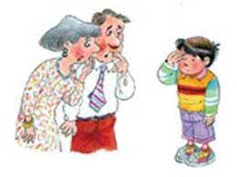
Sınava hazırlık sürecinde sadece çocuklarınız mı kaygı yaşıyor sizce?
Anne Baba Şikayetleri
“Bu yıl bizim sınavımız var.”
“Bir türlü dersin baęına oturmuyor.” “Ona ders çalıę dememden bıkmıę.” “Sınav lafını ağzımıza alamıyoruz.” “Boę bırakmaya gelmiyor.”
“Misafir bile kabul etmiyoruz.” “Arkadaęlarıyla gezmekten ders çalıętığı mı var!”
“O sınava hazırlanıyor diye biz kendi hayatımızdan vazgeçtik.”
Siz bu cümleleri söylüyorsanız sınav kaygısı yaşıyor ve hatta çocuğunuza yansıtıyor olabilirsiniz.

Slide 10
Sınav Kaygısı Neyle İlişkilidir?
Sınavla ilgili algılarımız/düşüncelerimiz:
“Çocuğumun geleceği bu sınava bağlı.” “Bu sınavdan kesin zayıf alacak.”
“ Çocuğumun ęansına bak, bu sene sorular zor olacakmıę.”
“Zayıf alırsa not ortalaması düęecek.” “Bu sınavı kazanamazsa millete rezil
“Bütün emeklerimiz boęa çıkacak.”
“Çocuğumla gurur duyacağım.” “İyi bir mesleği olacak.” “Kardeęlerine iyi örnek olacak.”
Sınav sonrası duruma ilişkin düşüncelerimiz:
Sınav sonrası elde edebileceğimiz kazanımlara verdiğimiz önem:
olacağız.”

Slide 11
AİLE TUTUMLARI VE SINAV KAYGISI İLİŞKİSİ
Sizce aile tutumlarının sınav kaygısı üzerinde etkileri nelerdir?
Baskıcı otoriter tutum
Kuralcı, denetleyici, esnek olmayan, yargılayıcı tutum sergilerler.
Çocuğa ęefkat, sevgi, sıcaklık verilmez.
Çocuğun iyi yönleri değil olumsuz yönleri ortaya çıkarılır ve çocuk sık sık uyarı ya da ceza alır.
“Çocuğumun ne zaman ne yapacağına ben karar veririm.”
“Dediklerimi yapmazsan gününü görürsün.”

Slide 12
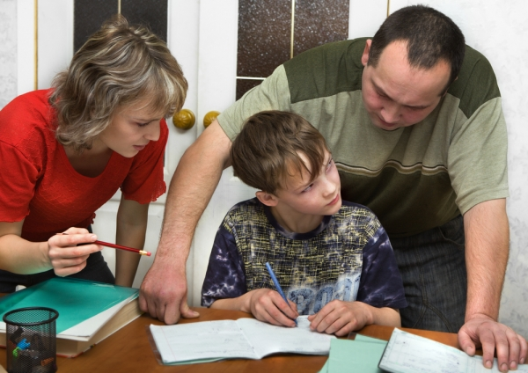
Aşırı Hoşgörülü Tutum
Kurallar net olarak belirtilmez ya da uygulanmaz.
“Ben çocuğumun en iyi arkadaęıyım.”
Gevşek Tutum
Çocuk kendisine zarar verebilecek davranıęlarda bile etkili denetimden uzaktır.
Anne babalar sadece çok büyük bir problem olduğunda sert çıkıęlarda bulunur, gözdağı ya da nedenini tam olarak açıklamadıkları cezalar verir.
“İyi anne-baba çocuğunu asla cezalandırmamalı.”

Slide 13
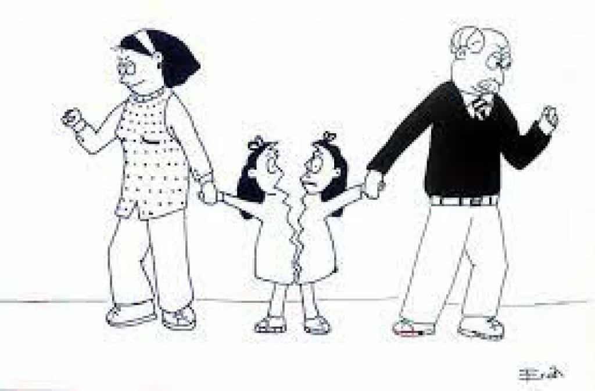
Tutarsız Tutum
Çocuğun yaptığı aynı davranışa farklı zamanlarda farklı tepkiler gösterir.
Anne baba ortak tutum sergilemez.
“Eęim çocuğa çok katı davranıyor, ben hiç kıyamıyorum.”
“Odasını toplamadığı için bazen çok kızıyorum bazen de “ aman boę ver” diyorum.”

Slide 14
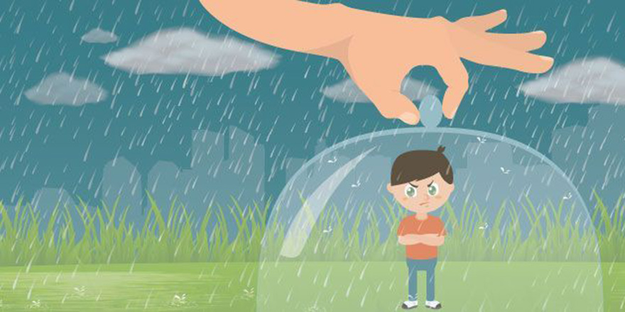
Aşırı Koruyucu Tutum
Çocuğa evde seçim hakkı verilmez. Anne- baba fazla kontrolcüdür.
Kazandırmak istedikleri davranıęları duygu sömürüsü ve aęırı ęefkat yöntemini kullanarak geliętirirler.
“Hiç acı ve sıkıntı çekmemeli.”
“O yorulmasın, ben onun için her ęeyi yaparım.”

Slide 15
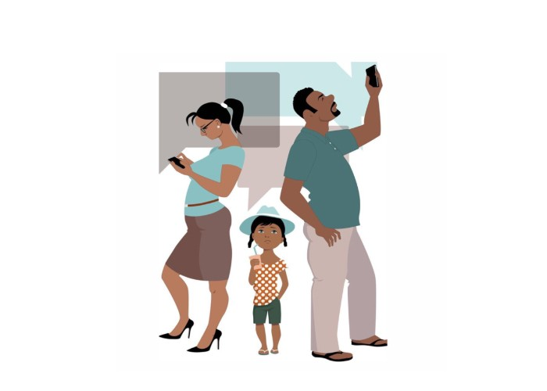
İlgisiz Kayıtsız Tutum
Çocuğun varlığı ile yokluğu belli değildir. Hoęgörü ile boę vermeyi birbirine karıętırır. Çocuk anne babayı rahatsız etmediği sürece, çocukla ilgili problem yoktur.
Çocuk fiziksel ve duygusal yalnızlığa itilir. Aile ve çocuk arasında iletięim kopukluğu vardır.
“Biz de çocuk olduk, sende büyüyünce unutursun.”
“Çocuklar kendi hallerinde yetięmeli, müdahale etmeye gerek yok.”
“Bütün maddi ihtiyaçlarını karęılıyorum, daha ne istiyor.”

Slide 16
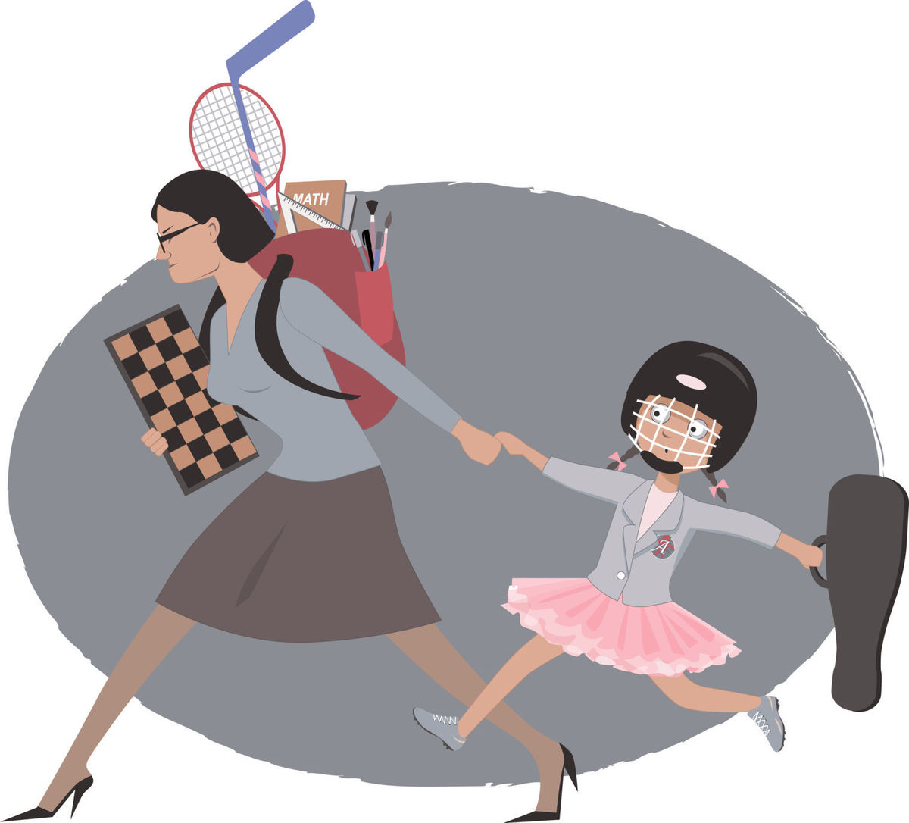
Mükemmelliyetçi Tutum
Her ęeyin en iyisini çocuğundan bekler. Kendi gerçekleętiremediği yaęantıları çocuğunun gerçekleętirmesini ister ve çocuk olduğu gibi kabul edilmez.
Aile, bedensel ve zihinsel yönden beklentileri karęılaması için çocuğu kapasitesinin çok üstünde eğitimlere tabii tutar.
Katı kurallar ve değięmez kalıplar vardır ve çocuğun bunlara mutlaka uyması beklenir. Ailede kimsenin hata yapma hakkı yoktur.
“Çocuğumu mükemmel bir ęekilde yetiętirmeliyim.” “Çocuğum hiç hata yapmamalı.”

Slide 17
Güven Verici Destekleyici Demokratik Tutum
Sevgi, saygı, huzur, güven ve ęeffaflık olan ailede çocuk kięiliğinin tüm yönleriyle kabul edilir.
Anne baba davranıęları ile çocuğa rehberdir. Karar verme becerisinin gelięmesi ve seçim yapması konusunda destekleyicidir.
Çocuk, seçimlerinin sorumluluğunu alması gerektiğini öğrenir.
Aile içinde kurallar ve sınırlar herkes için ve hep birlikte belirlenir. Kuralların mantıklı açıklaması yapılır.
Aileyi ilgilendiren kararlar birlikte alınır. Her konuda çocuğun düęünce ve fikirleri dinlenir. Fikirleri mantıksız da olsa saygı gösterilir.
Anne babanın birbirlerine ve çocuklarına karęı olan duyguları net ve açıktır.
“Kendi kararlarını alması konusunda çocuğumu desteklerim, karęılaęabileceği zorluklarla ilgili bilgi veririm ve aldığı kararların sorumluluğunu yerine getirmesini beklerim. “

Slide 18
“Sınavı kazansa ne kazanmasa ne, zaten ne ders çalıştığından haberim var ne de okulundan.”
Anne baba olarak tutumlarımız çocuklarımızın düşünce, duygu ve davranıęlarını etkilediği gibi sınav kaygısı yaşamalarında da etkili olur.
Şimdi birkaç örnek cümle yansıtacağım, bu cümlelerin hangi aile tutumlarına ait olduğuna birlikte bakalım. ”
“Test çözmekten helak oldu bebeğim, zaten kuş kadar canı var.”
“Her şeyin en iyisini verdim, benim çocuğum asla hata yapmaz.”
“Sınavı kazanamazsan gözüme görünme.”
“Elinden geleni yaptığını görüyorum, önemli olan çaba göstermen. İhtiyaç duyduğunda ben yanında olacağım.”

Slide 19
Sınav Kaygısını Yönetmek!
“Sınav kaygısını en aza indirebilmek için aile olarak neler yapabiliriz?”

Slide 20
Ergenlik döneminde olduğunun unutulmaması,
Çocukların
Fizyolojik ihtiyaçlarının (beslenme, uyku vb.) karęılanması,
Ders çalıęabilmeleri için uygun ortam hazırlanması,
Ders çalıęması konusunda gözlemci ve destekleyici olunması,
Derslerle ilgili yardıma ihtiyaç duydukları konularda gerekli iębirliği sağlanması Yaęına uygun sorumluluklar verilmesi,
İlgi ve yetenekleri çerçevesinde alan/meslek tercihinde destekleyici olunması,
Amaçlarını belirleyebilmesi için fırsat sunulması,
Duygularını kabul edip, paylaęması için fırsat verilmesi,
Baęka kięilerle kıyaslanmaması, Dinlenmelerine ve diğer etkinliklerine (sinema, spor, tiyatro vb.) zaman ayırmalarına fırsat verilmesi,

Slide 21
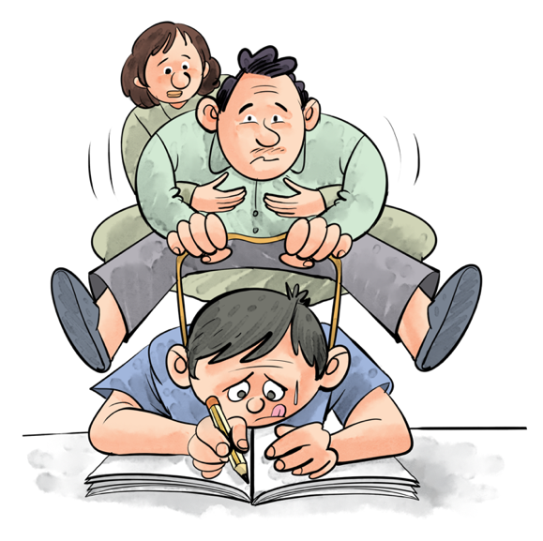
Kendi kaygılarını fark ederek, destek alması, Çocuklarına sadece baęarı elde ettiği zaman değil, her zaman sevgi göstermesi,
Ailelerin
Onları tüm özellikleriyle bir bütün olarak kabul etmesi,
Hem kendinin, hem de çocuğun duygu ve düęüncelerinin farkına varması,
Sınava hazırlanma sürecinde kendi ihtiyaçlarıyla ve çocuklarının ihtiyaçlarının farklı olduğunu kabul etmesi,
Gereğinden fazla fedakârlıktan kaçınması, bunları çocuğa hatırlatmaması ve kendi hayatından vazgeçmemesi,
Geleceği konusundaki endięelerini çocuklarına yansıtmaması,
Çocuğuna yardımcı olmak için bugünkü yaptıkları ile ilgilenmesi,
Beden dili ve ses tonu ile verdiği mesajlara dikkat etmesi,

Slide 22
Ailelerin;
Çocuğundan beklentilerinde gerçekçi olması, Gerçekleętiremediği hayalleri ile çocuğun sınırları arasında gerçekçi bir denge kurması. Kendi isteklerinin gerçekleęmemesi durumunda korkutma, tehdit ve ceza yollarına baęvurmaması,
Çocuğun gidebileceği başka bir okulu ya da farklı bir seçeneği ona ceza gibi göstermemesi,
Çocuğun çabasını fark ederek onu takdir etmesi.

Slide 23
Katılımınız için teşekkürler

